Slide 1
Arduino starting

Slide 2
Arduino starting
1. Arduino Serial print Hello
(아두이노 시리얼통신으로 Hello 출력)
2. Arduino LED blink example
(아두이노 LED 깜빡이 예제)

Slide 3
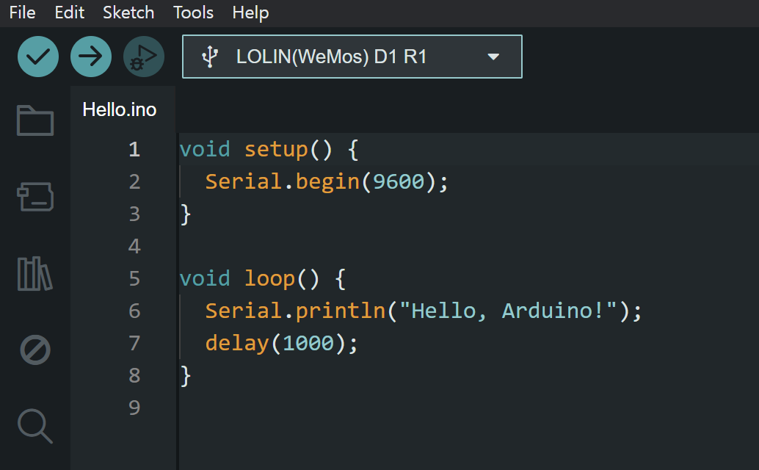
Arduino Serial
Arduino IDE를 실행한다.

Slide 4
Arduino Serial
오른쪽 코드를 작성하고
업로드한다.

Slide 5
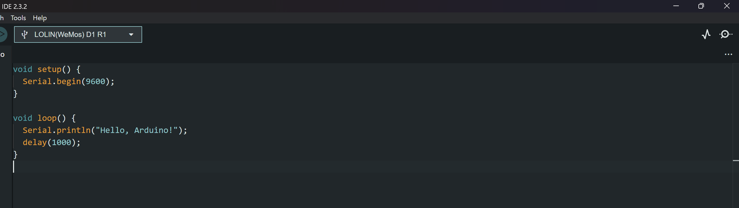
Arduino Serial
코드를 업로드하고 serial monitor로 결과를 확인한다.

Slide 6
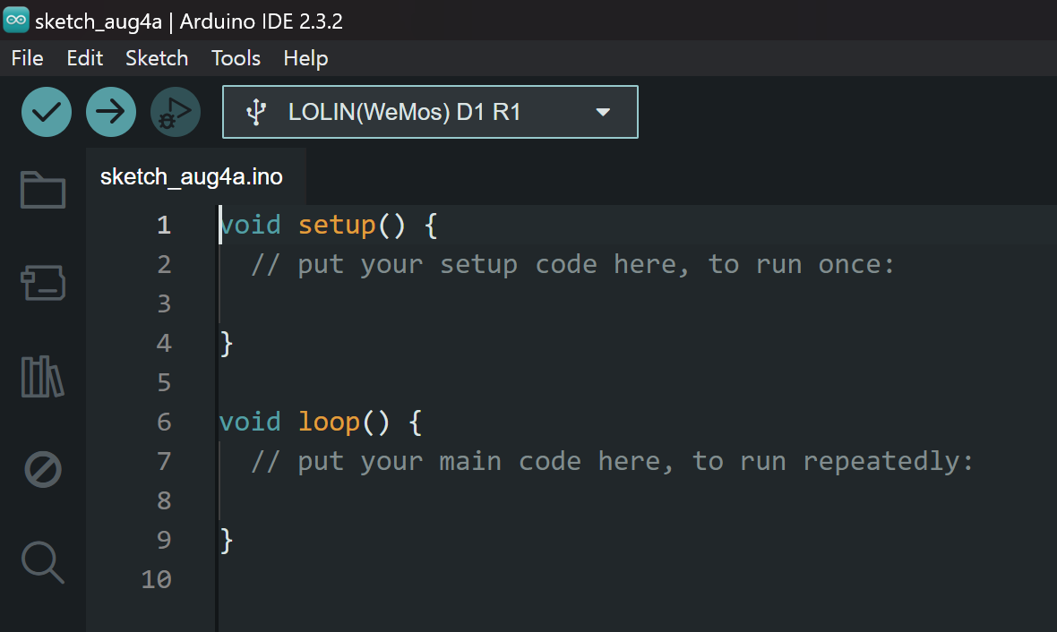
Arduino Serial
코드를 하나하나 뜯어보자
setup 함수는 아두이노 전원이 켜지고 한번만 실행되는 함수로 초기 세팅에 사용된다.

Slide 7
Arduino Serial
코드를 하나하나 뜯어보자
loop 함수는 아두이노 전원이 켜지고 계속 반복되는 메인 함수

Slide 8
Arduino Serial
코드를 하나하나 뜯어보자
Serial 통신을 시작하는 코드
Serial 출력을 하는 코드
1초동안 대기하는 코드

Slide 9
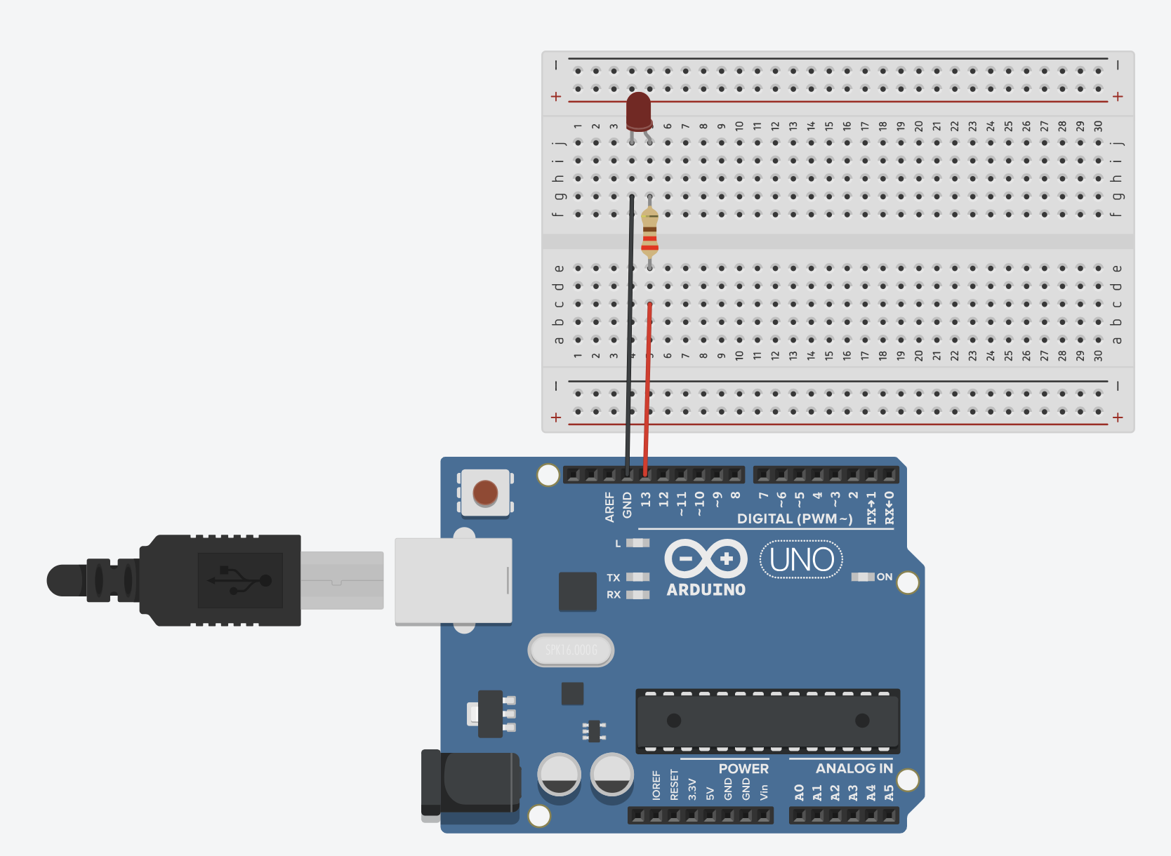
Arduino LED blink
그림과 같이 Arduino 회로를 구성한다.

Slide 10
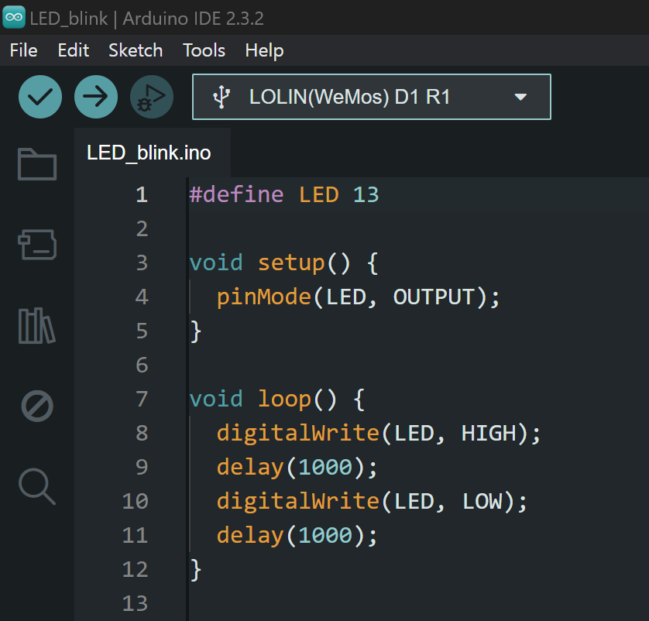
Arduino LED blink
오른쪽 코드를 작성하고 업로드해 동작하는 것을 확인해본다.

Slide 11
Arduino LED blink
코드를 간단하게 살펴보면
LED 몇 번 핀인지 정의
LED를 사용할 것이라 정의
LED 켜기
LED 끄기

Slide 12

Arduino LED blink
Q. SOS 모스부호를 아두이노로 만들어보자

Slide 13
Q&A

